Slide 1

Муниципальное
ПРОЕКТ
АКАДЕМИЯ ДОСУГА
«ЗОЛОТОЙ ВОЗРАСТ»
г. Стерлитамак
2022 г.

Slide 2

Задачи:
Цель:
содействие в решении психосоциальных проблем пожилого возраста посредством организации сети клубов общения в библиотеках города.
1
Создание благоприятных условий для удовлетворения духовных и культурных потребностей, а также межличностного общения людей пожилого возраста;
Повышение общего тонуса и улучшение психоэмоционального состояния;
Формирование новых интересов и помощь в освоении новых видов социально-культурной деятельности, позволяющих заполнить досуг;
Расширение музыкального кругозора, воспитание чувства сопричастности к прекрасному;
Развитие творческих способностей и возможности для выступления на сцене;
Воспитание чувства социальной востребованности для лиц старшего возраста.
2
3
3
4
5
6

Slide 3

ПАРТНЕРЫ ПРОЕКТА

Slide 4

НАПРАВЛЕНИЯ ДЕЯТЕЛЬНОСТИ:
ЗОЖ;
Занятия рукоделием;
Организация праздников, Дня рождения;
Занятия художественной самодеятельностью;
Проведение культурно-просветительских мероприятий

Slide 5
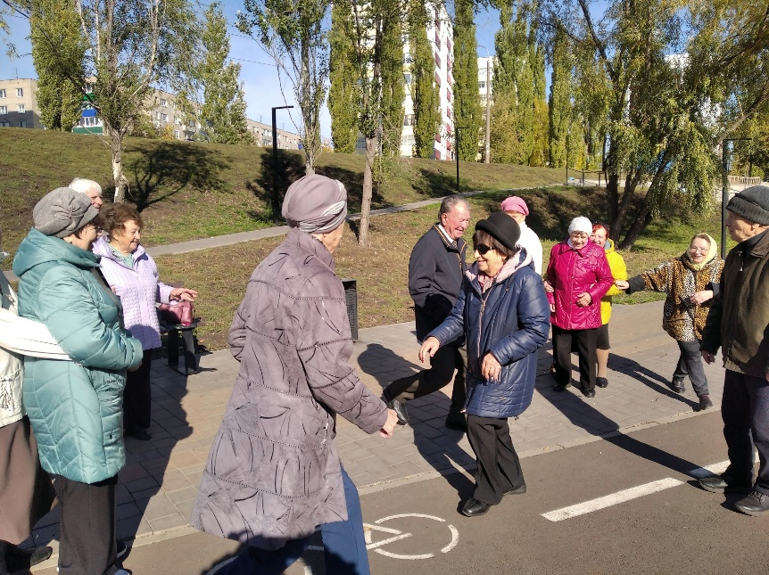
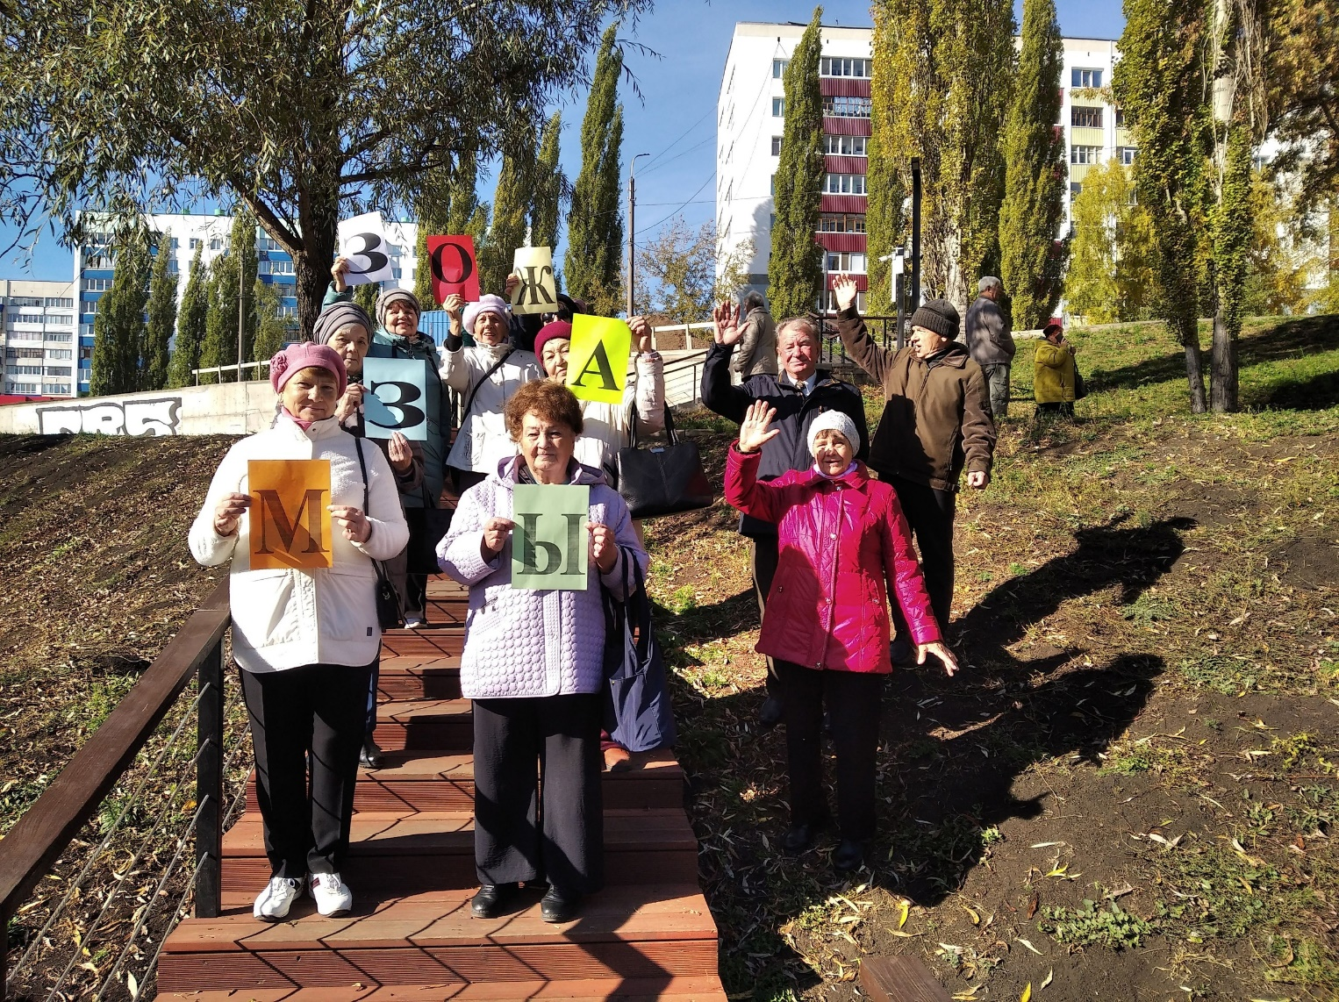
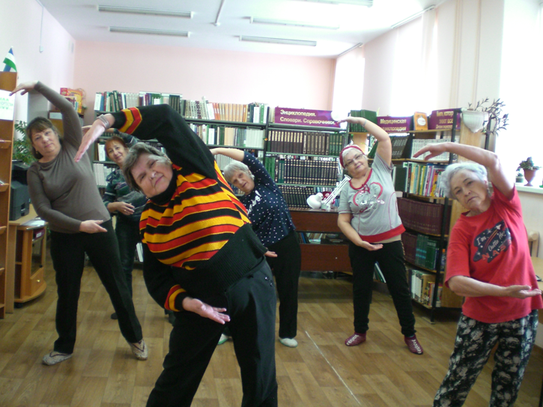
«Мы за ЗОЖ»

Slide 6
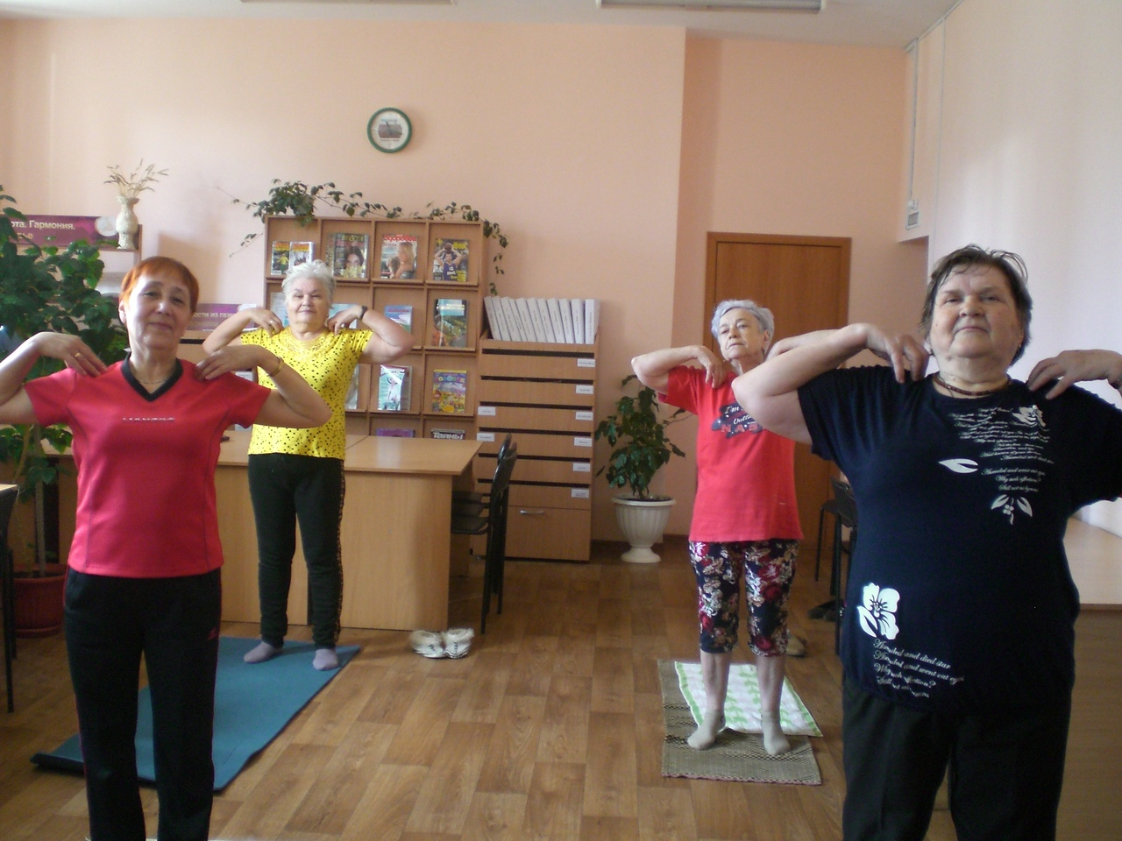
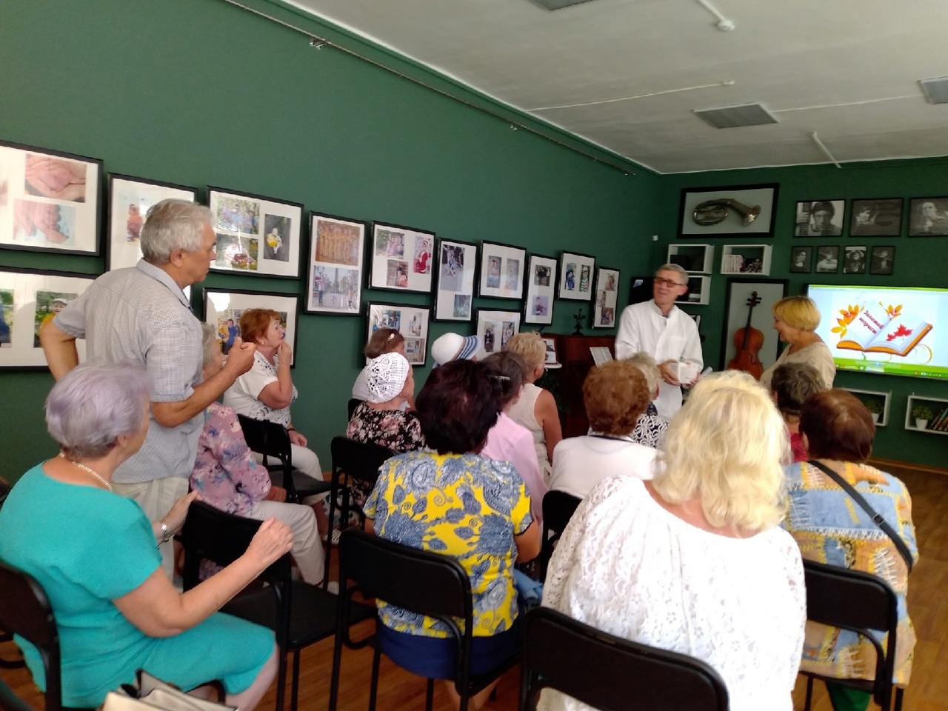
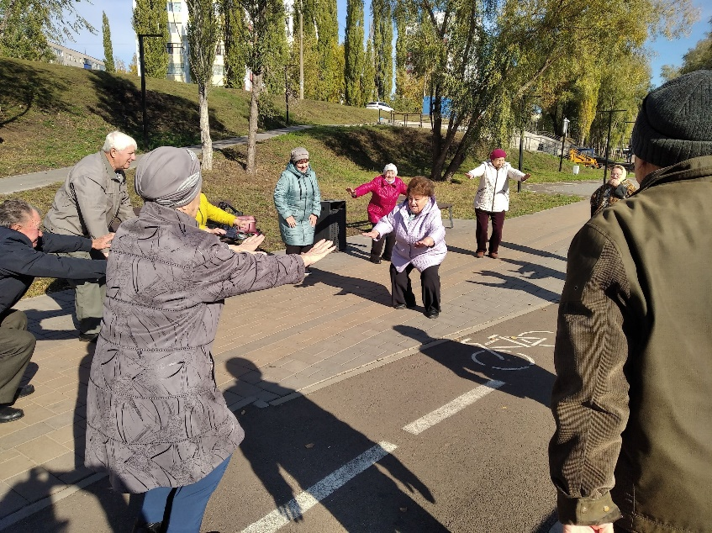
«Мы за ЗОЖ»

Slide 7
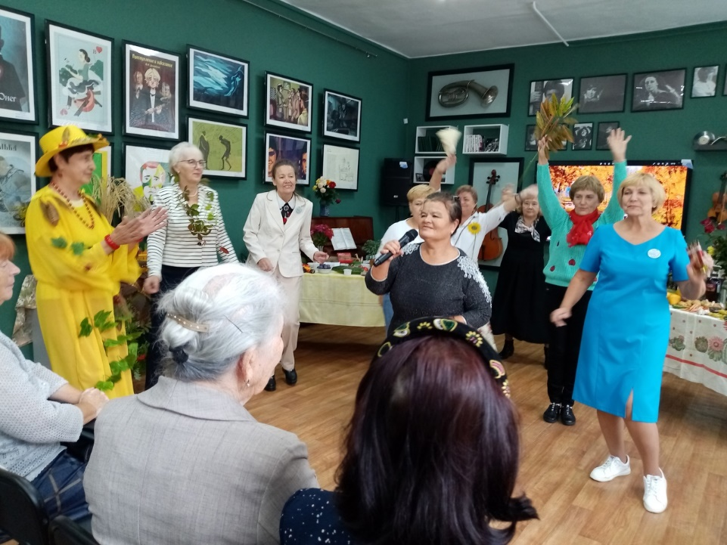
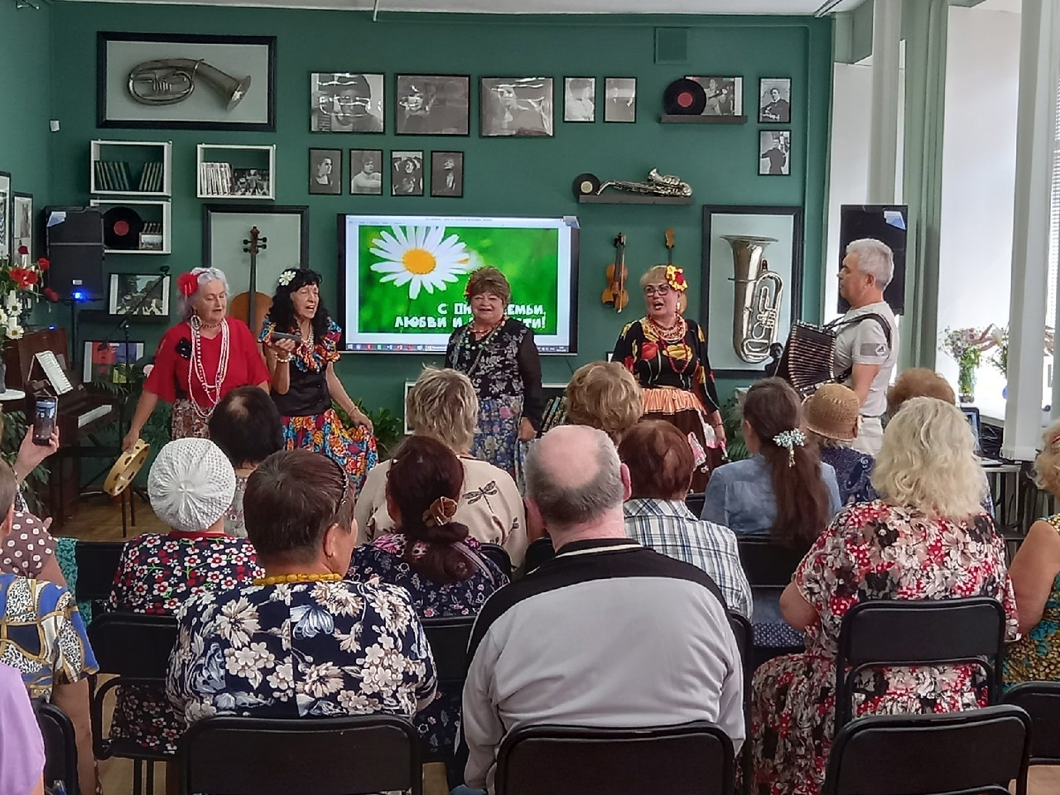
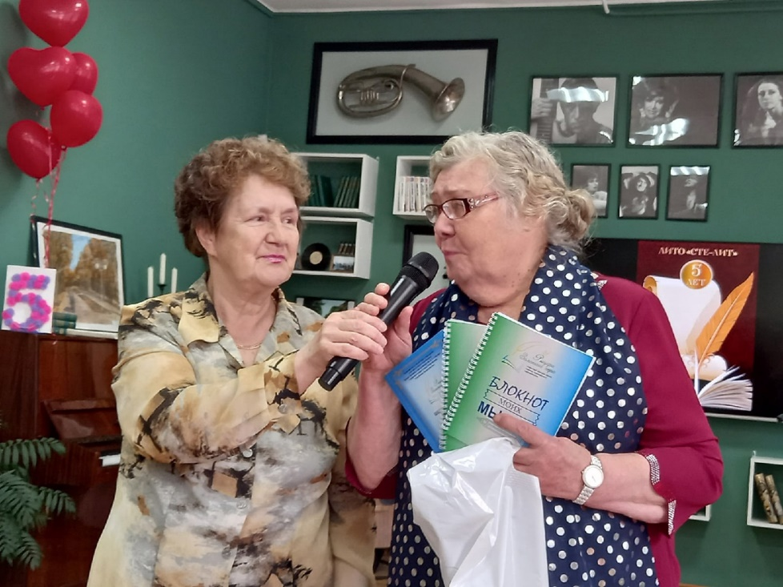
«Музыкальная гостиная»

Slide 8
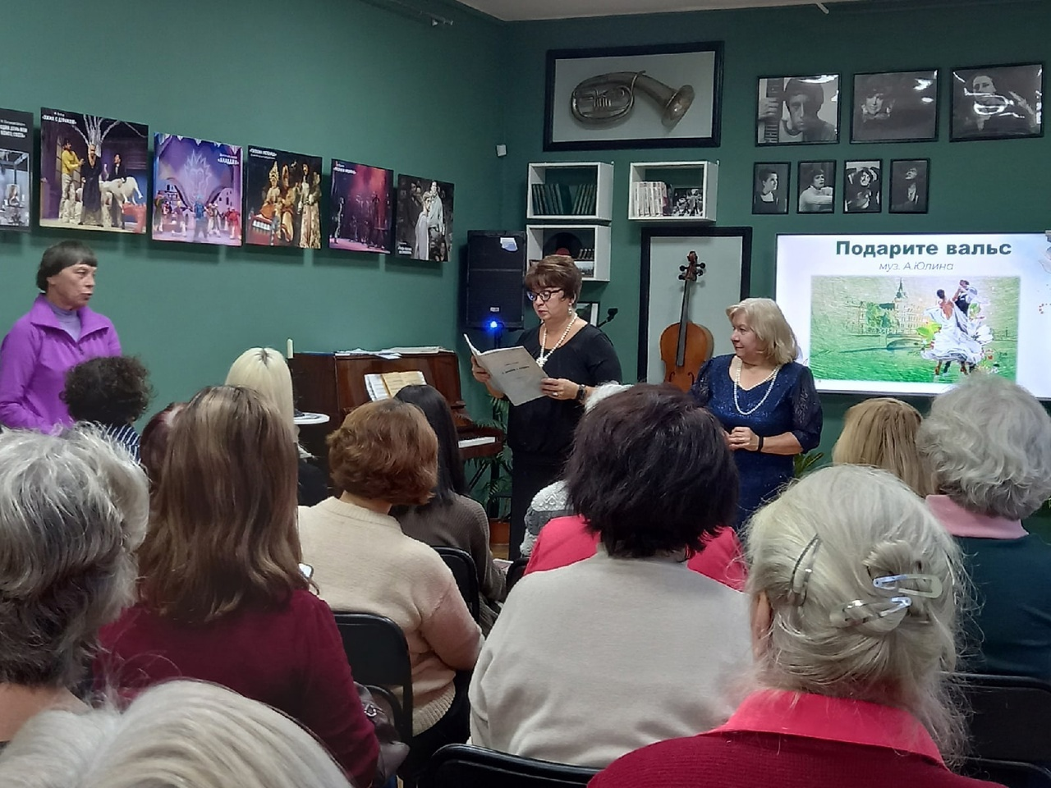
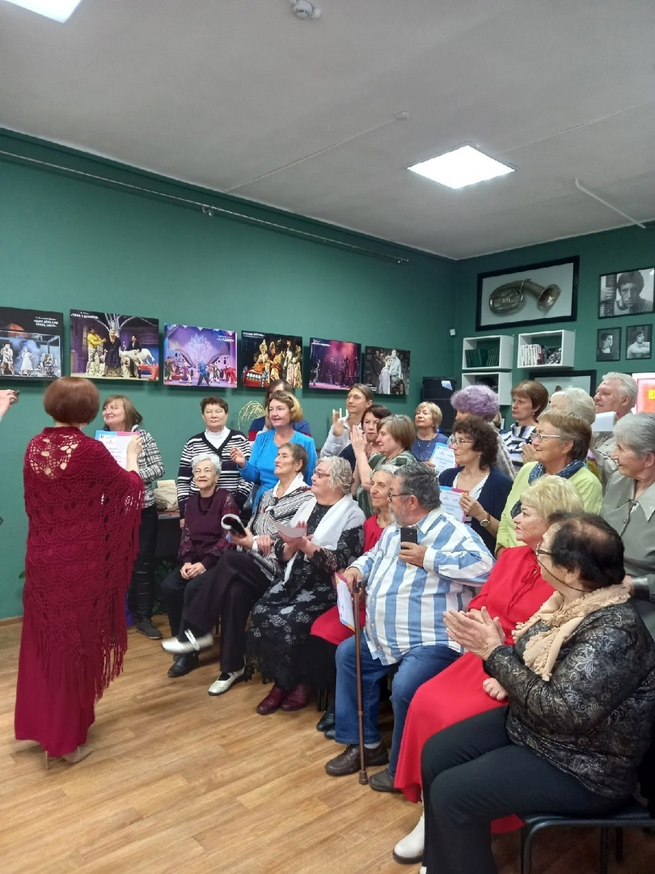
«Музыкальная гостиная»

Slide 9
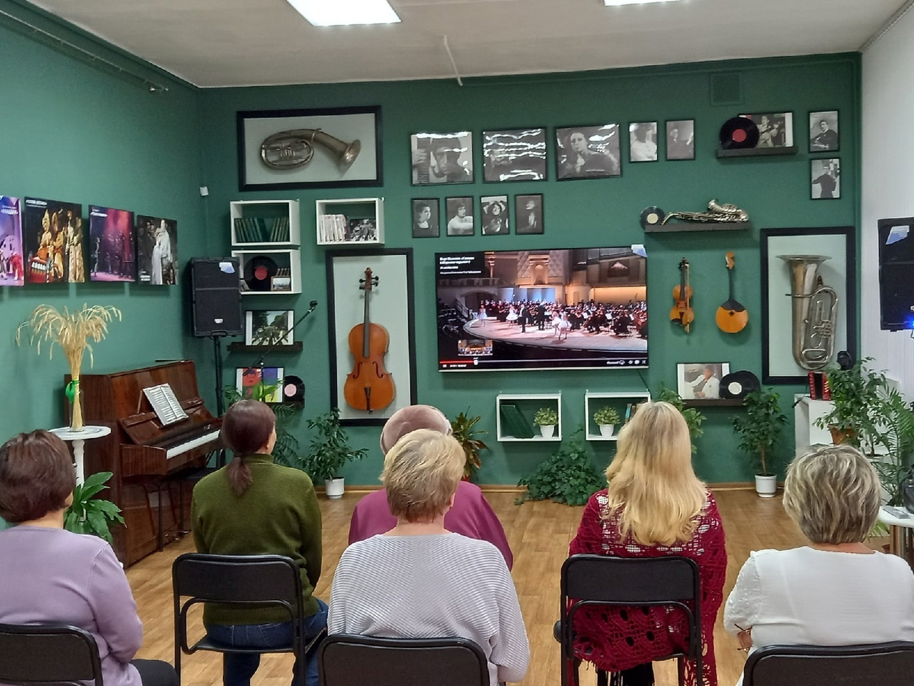
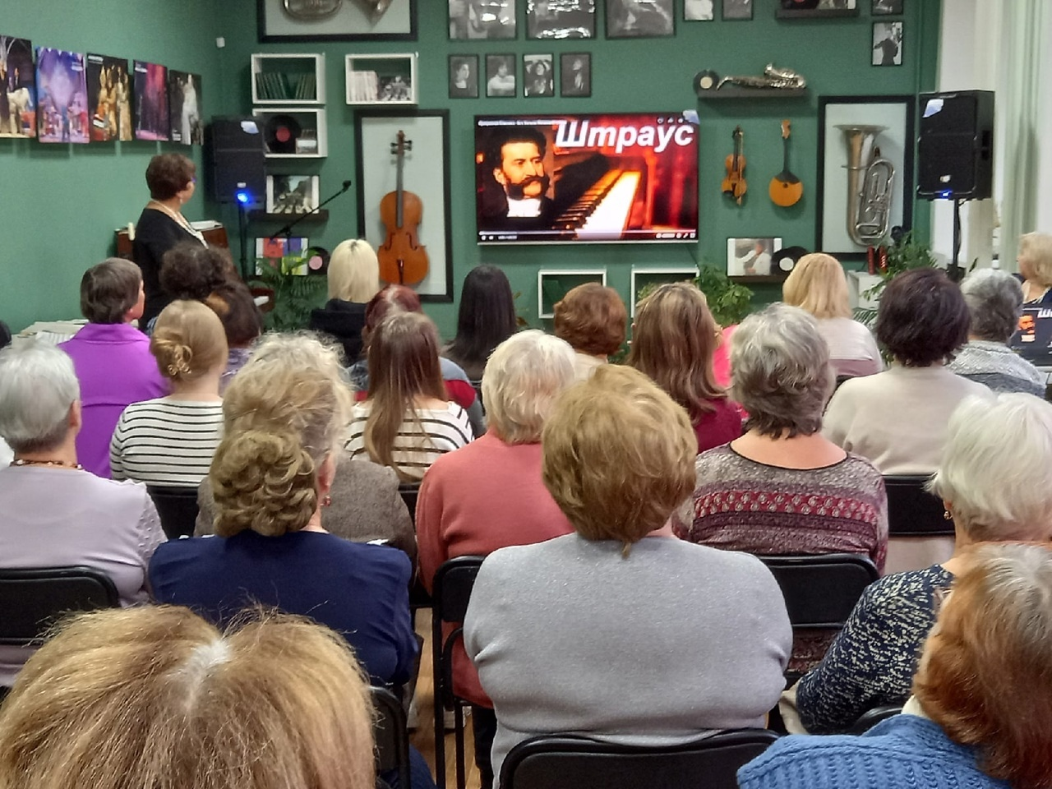
«Виртуальный концертный зал»

Slide 10
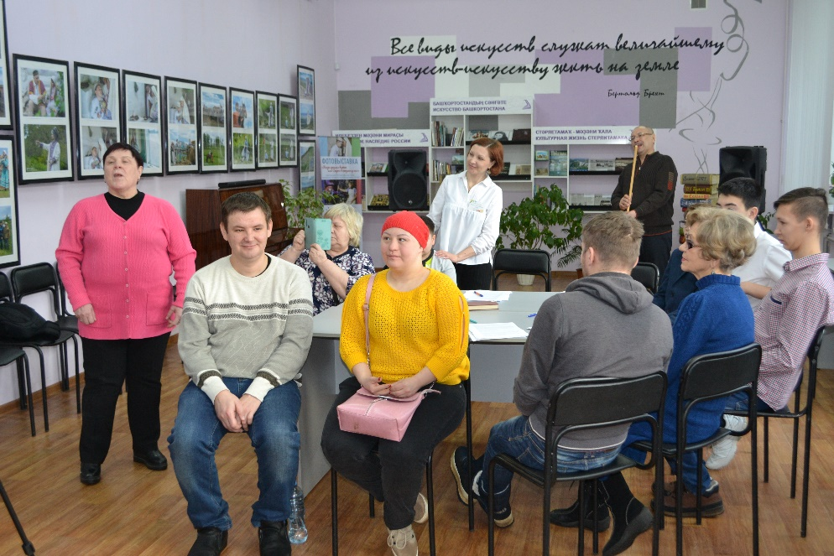
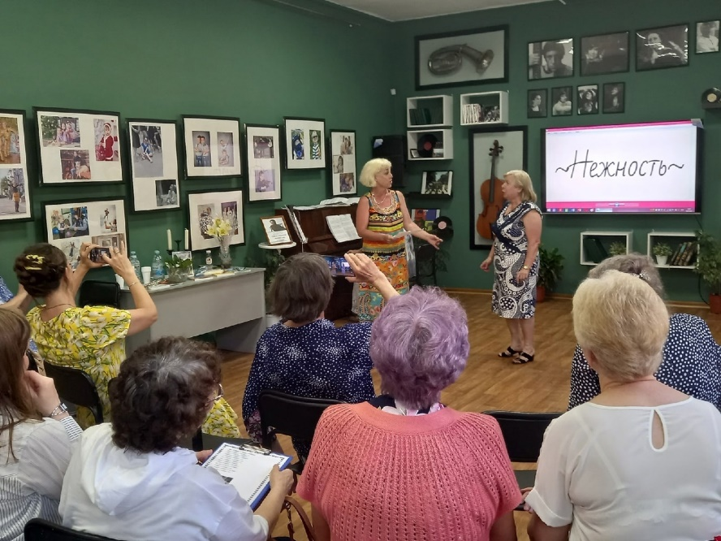

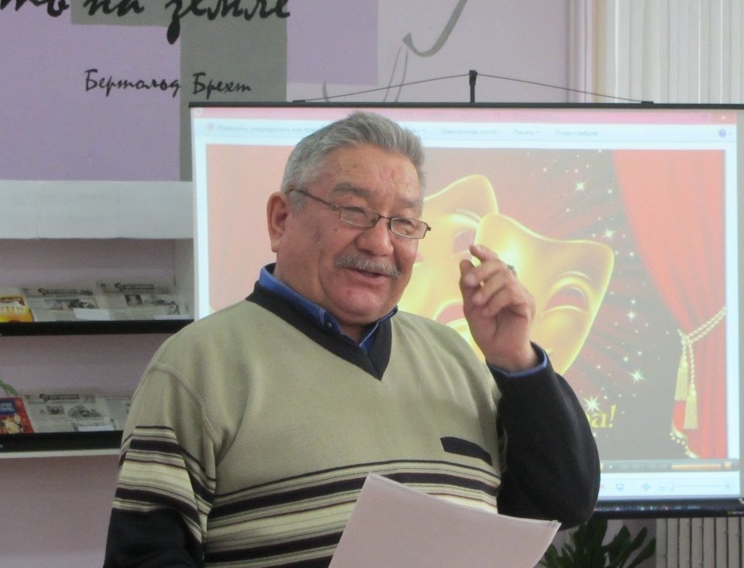
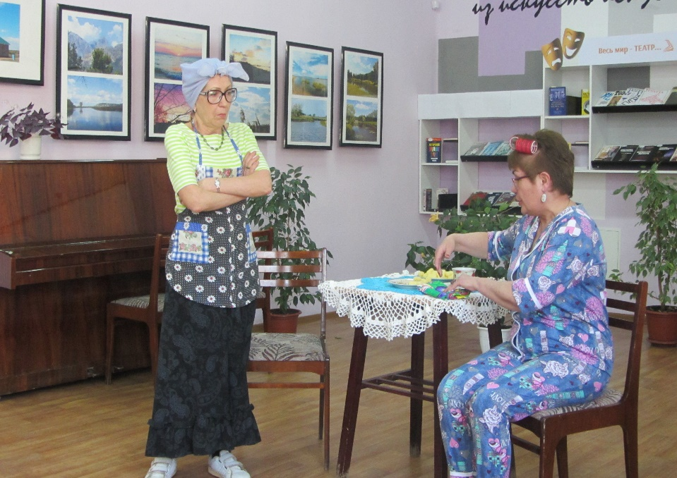
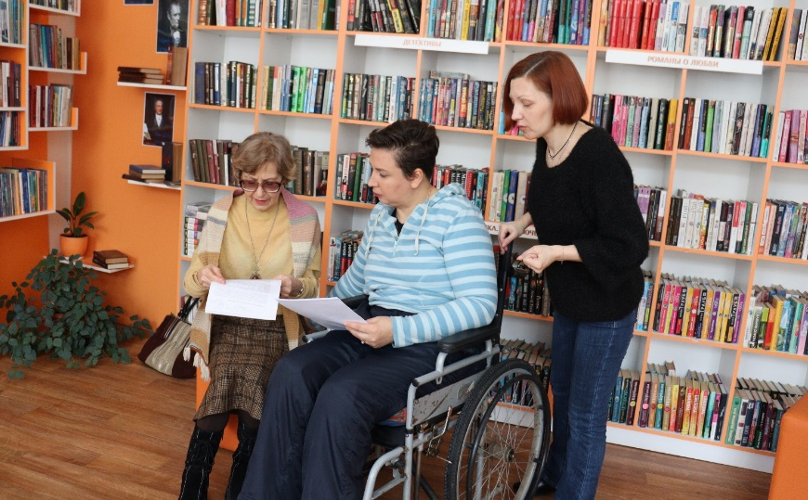
«Инклюзивная театральная мастерская »

Slide 11
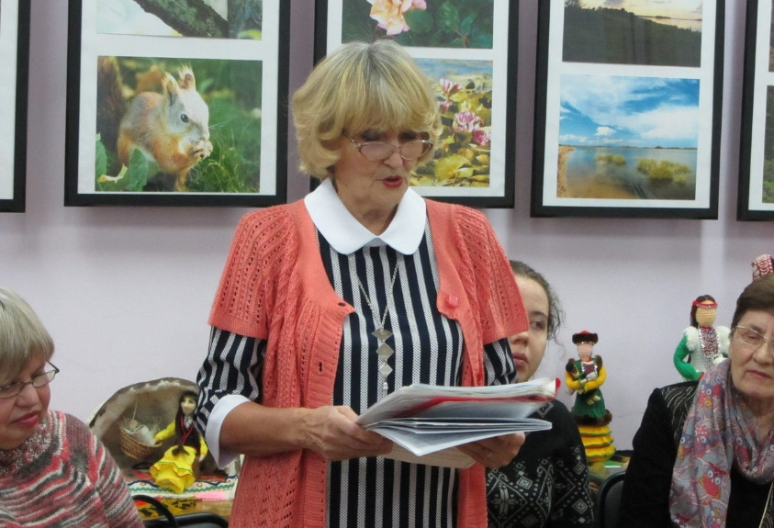
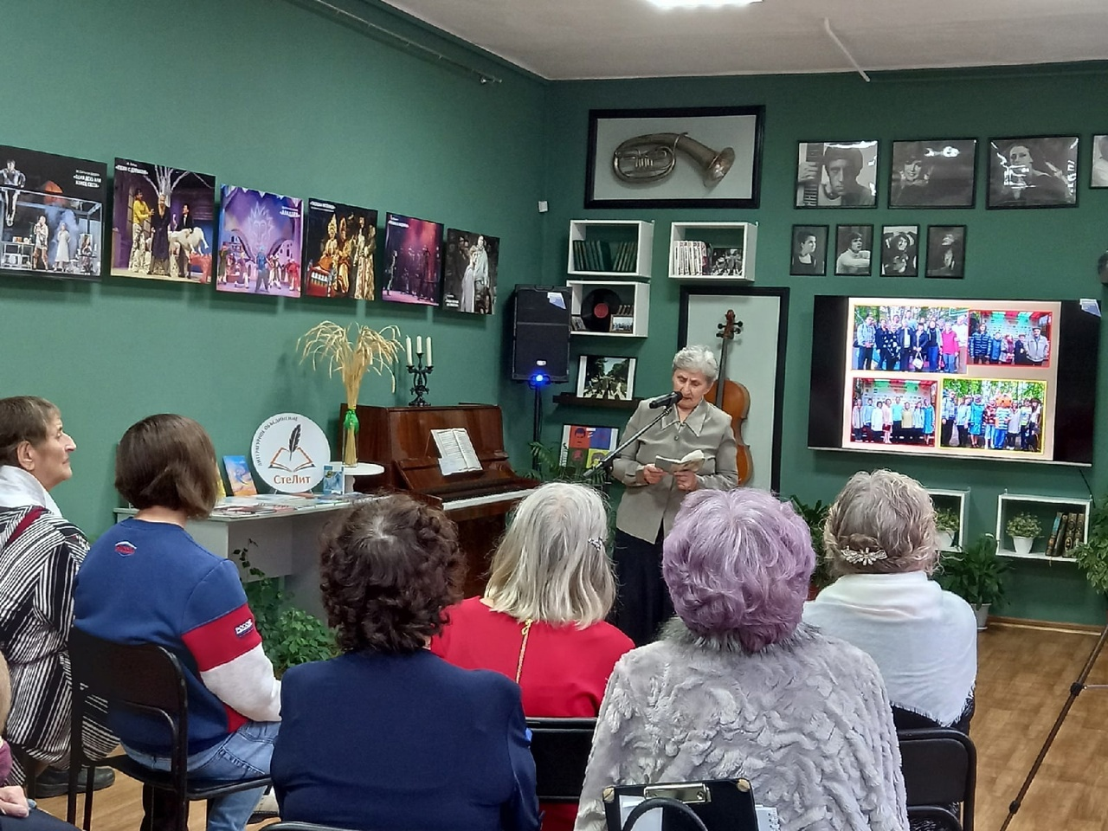
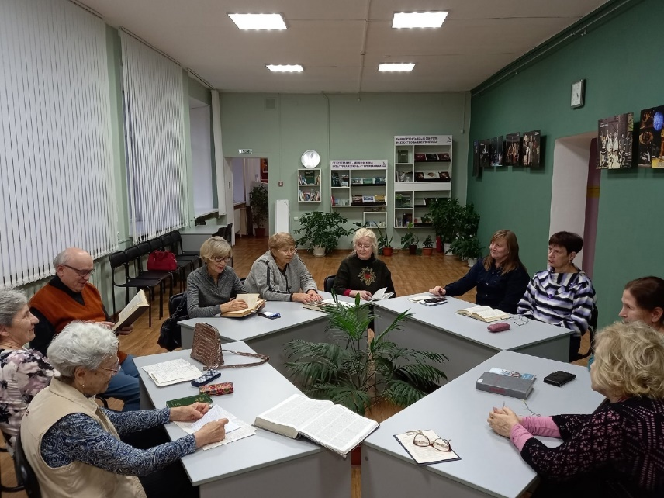
«Литературный вторник»

Slide 12
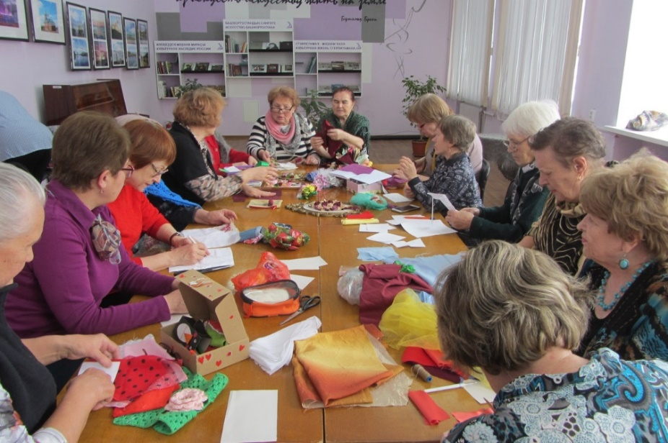
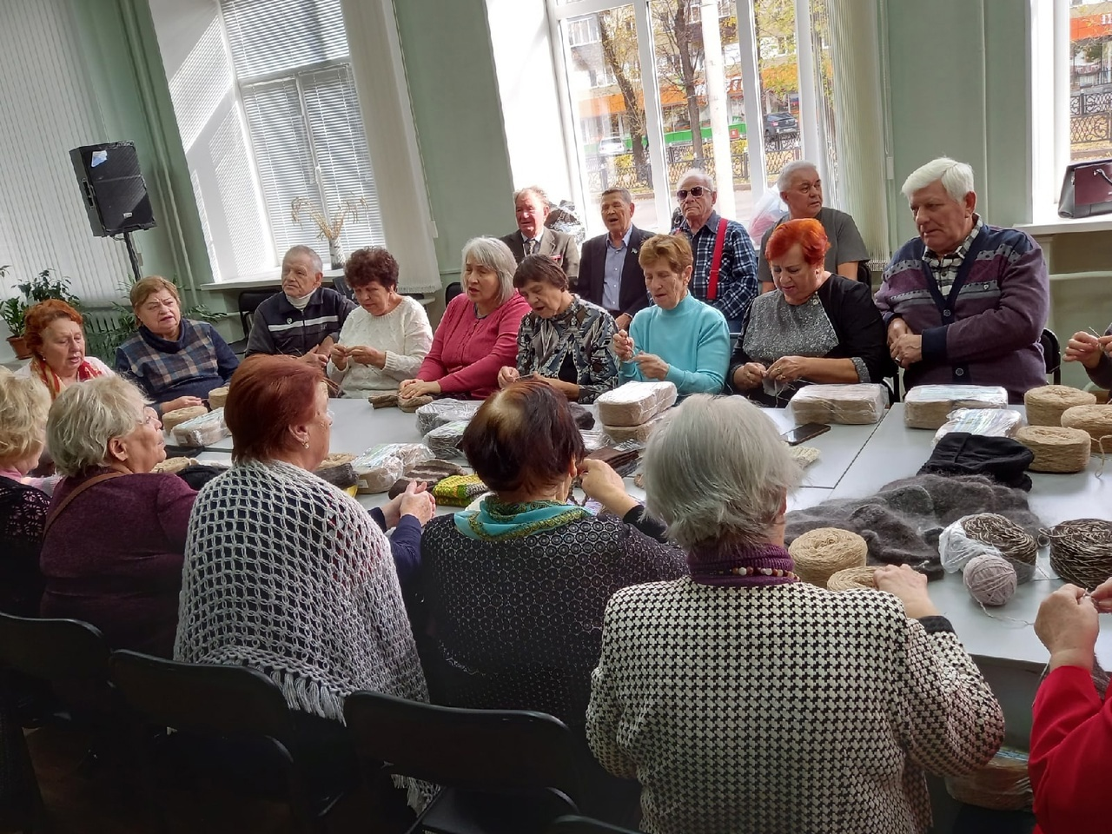
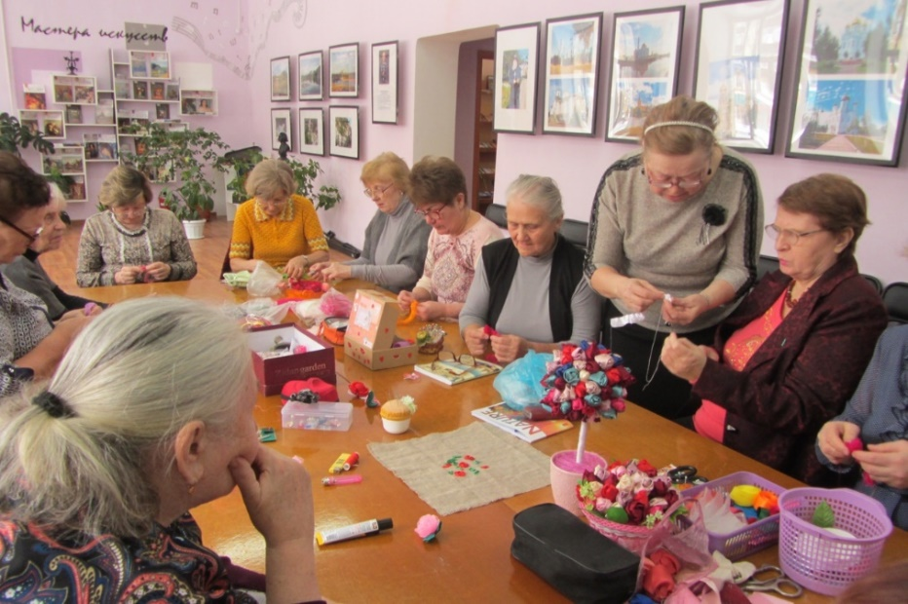
«Рукодельная мастерская»

Slide 13
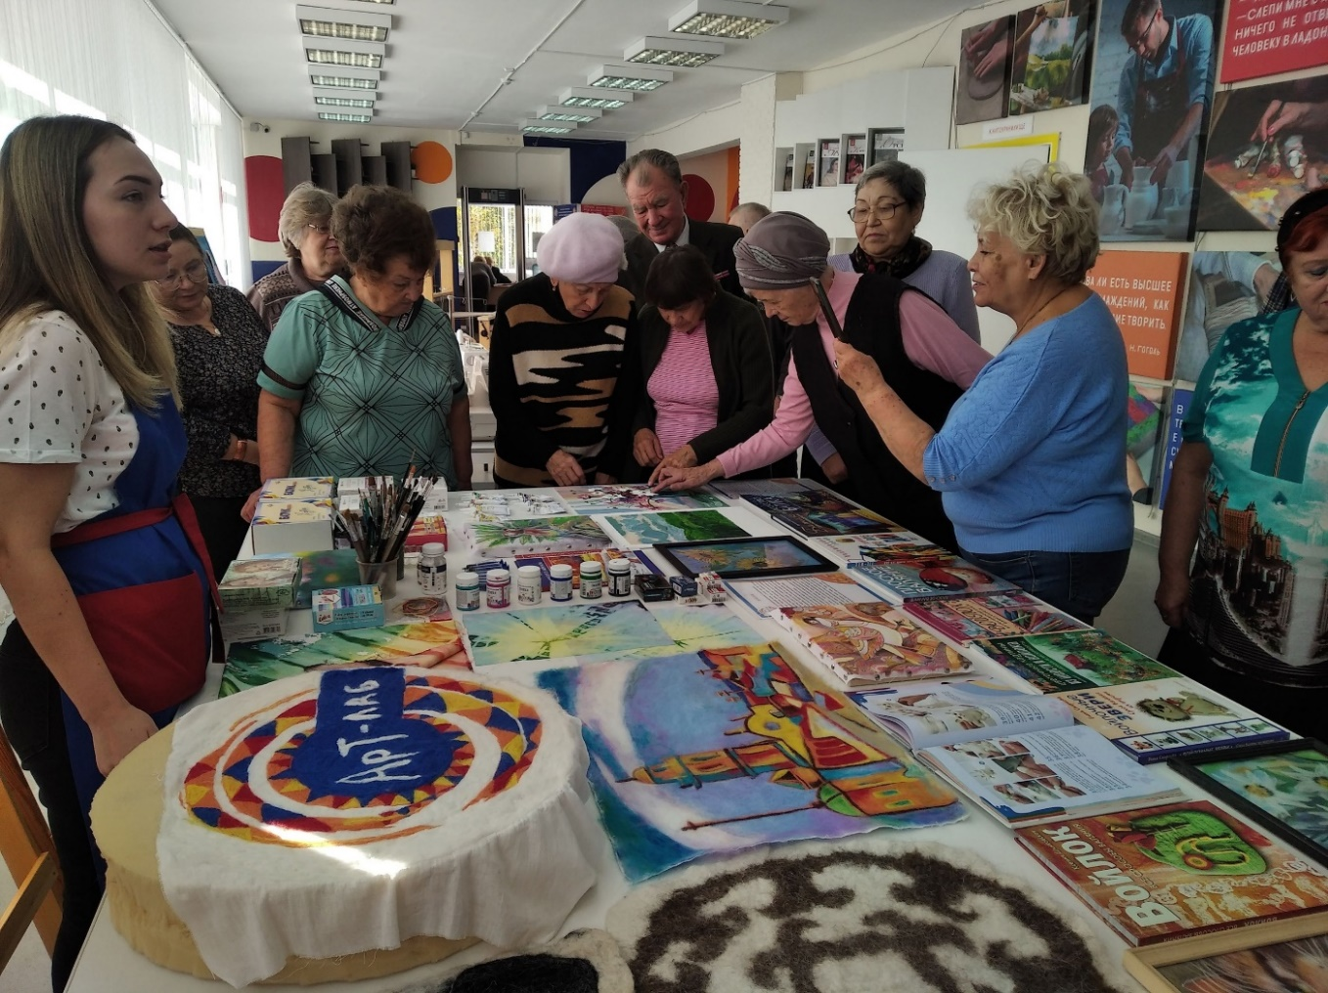
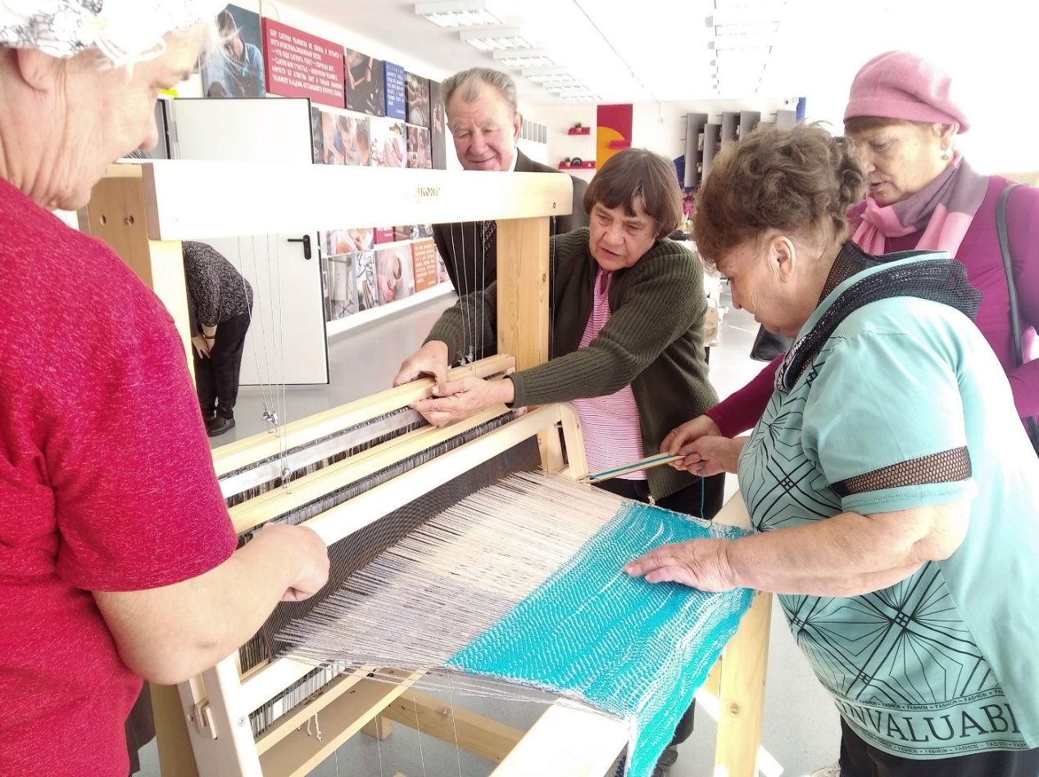
«Открывая ремесло»

Slide 14
Спасибо за внимание!

